Slide 1
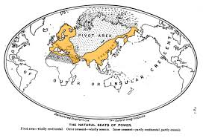
La presenza di Mackinder nel pensiero strategico odierno

Slide 2
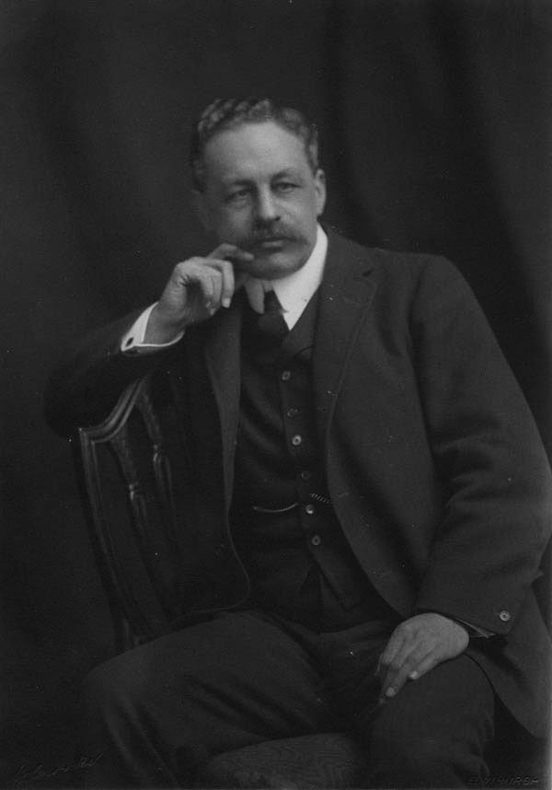
Mackinder morì’ nel 1947
Dal 1910 al 1922 fu deputato al Parlamento inglese
Notes:
Mackinder morì’ nel 1947, dopo una vita di studi e di insegnamento accademico. Dal 1910 al 1922 fu deputato al Parlamento inglese e scrisse saggi in cui le sue teorie vengono espresse anche in termini politici e diplomatici, non puramente scientifici.
Mackinder fece capire a statisti e strateghi che la Prima e la Seconda guerra Mondiale erano il ripetuto tentativo dei popoli germanici dell’Europa centrale di sottomettere gli Slavi dell’Europa Orientale per ottenere il controllo della Heartland (il cuore della terra, dalla Francia a Vladivostock), che avrebbe permesso di controllare le risorse ed i comportamenti del resto del mondo.

Slide 3
Prima e Seconda guerra mondiale
=
ripetuto tentativo dei popoli germanici
di sottomettere gli Slavi dell’Europa Orientale
per il pieno controllo della Heartland,
dunque del mondo
Notes:
Mackinder morì’ nel 1947, dopo una vita di studi e di insegnamento accademico. Dal 1910 al 1922 fu deputato al Parlamento inglese e scrisse saggi in cui le sue teorie vengono espresse anche in termini politici e diplomatici, non puramente scientifici.
Mackinder fece capire a statisti e strateghi che la Prima e la Seconda guerra Mondiale erano il ripetuto tentativo dei popoli germanici dell’Europa centrale di sottomettere gli Slavi dell’Europa Orientale per ottenere il controllo della Heartland (il cuore della terra, dalla Francia a Vladivostock), che avrebbe permesso di controllare le risorse ed i comportamenti del resto del mondo.

Slide 4
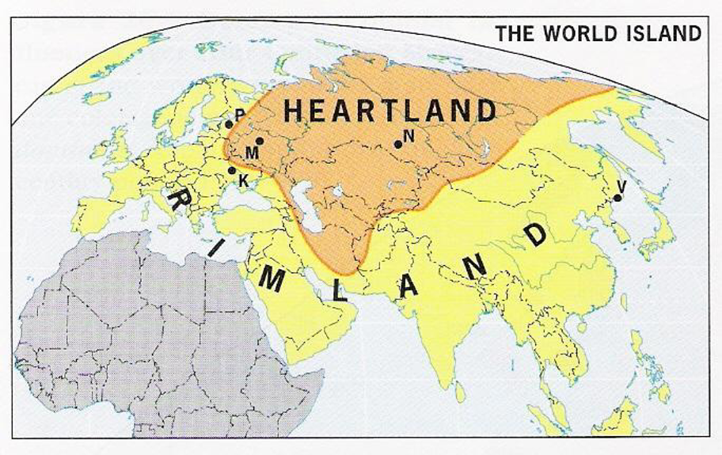
‘La Libertà delle nazioni’ (1919)
Chi governa l’Europa Orientale comanda
il Cuore della Terra
Chi governa il Cuore della Terra comanda
l’Isola-Mondo
Chi controlla l’Isola-Mondo controlla il Mondo
Notes:
Nel saggio ‘la Libertà delle nazioni’ del 1919, durante le negoziazioni alla fine della Prima Guerra Mondiale, Mackinder aveva scritto: ‘quando i nostri uomini di stato si troveranno a colloquio con il nemico sconfitto, qualche etereo cherubino dovrebbe, di tanto in tanto, sussurrare loro questo motto:
Chi governa l’Europa Orientale comanda il Cuore della Terra, Chi governa il Cuore della Terra comanda l’Isola del Mondo, Chi controlla l’Isola del Mondo controlla il Mondo

Slide 5
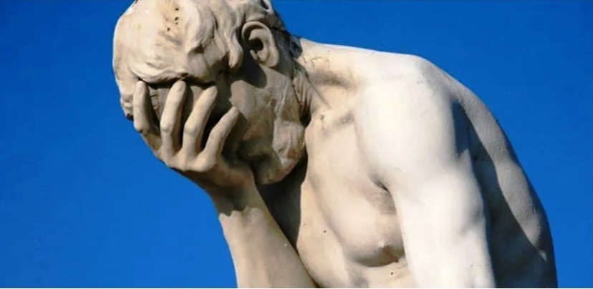
In Italia la cultura storica e politica è ancora dominata
da visioni ideologiche e moralistiche:
Benedetto Croce e Giovanni Gentile,
ideologie ecumeniche cattoliche e marxiste
Notes:
Ma in Italia (e in generale nei paesi cattolici) questa visione è ancora largamente rifiutata. La nostra cultura storica e politica è ancora dominata da visioni ideologiche e moralistiche dell’origine e dell’evoluzione degli eventi: da un lato dall’idealismo di Benedetto Croce e Giovanni Gentile, dall’altro dalle ideologie ecumeniche cattoliche e marxiste.

Slide 6
Notes:
Mackinder è considerato un ‘tecnico’, come tale è occasionalmente studiato nelle accademie militari per capire che strategia di difesa/attacco occorre sviluppare nelle aree del mondo che circondano la potenza territoriale del cuore di Eurasia.

Slide 7
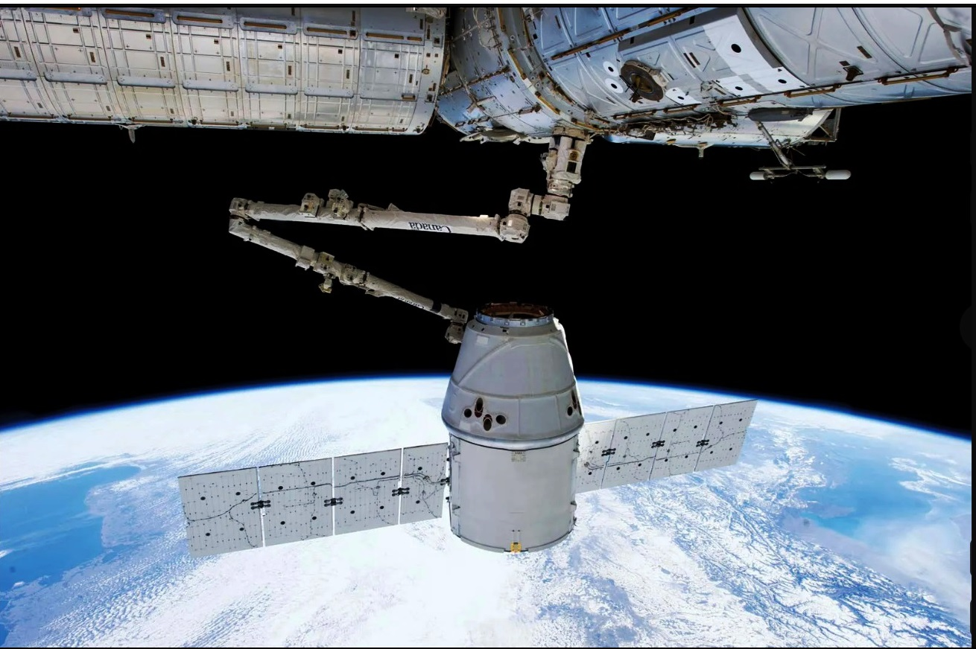
Ora la dominazione dei cieli
è la chiave dell’egemonia
militare e commerciale
la nostra prospettiva di sviluppo
va oltre l’atmosfera, nello spazio
Per questo è necessaria
la cooperazione globale
Questa è la saggezza comune.
Ma è proprio vero?
Notes:
Ma l’idea di Mackinder che il perno della storia del mondo e del suo equilibrio sia il cuore continentale di Eurasia è considerata per lo meno obsoleta, tanto più dopo la fine della Guerra Fredda. ‘Ora la dominazione dei cieli è elemento chiave per l’egemonia militare e commerciale; la nostra prospettiva di sviluppo va oltre l’atmosfera, nello spazio.
Per questo è necessaria la cooperazione globale. Questa è la saggezza comune. Ma è proprio vero? Gli eventi degli ultimi 20 anni e le scelte dell’elettorato americano ci dicono che le teorie di Mackinder sono ancora del tutto valide e attuali.

Slide 8
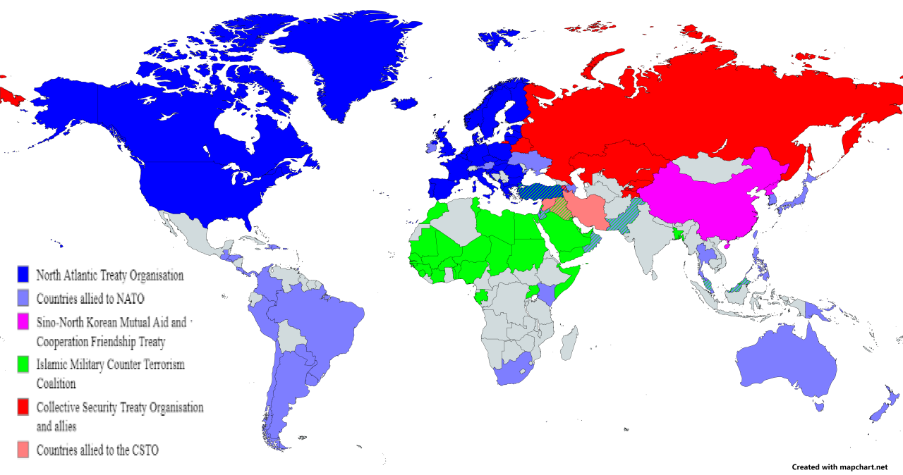
Oggi per gli Stati Uniti, egemoni mondiali,
proprio come ieri per l’egemone Impero britannico,
il primo imperativo è prevenire lo sviluppo
di una potenza certamente superiore alla propria
Notes:
Oggi per gli Stati Uniti, egemoni mondiali, proprio come ieri per l’egemone Impero britannico o per qualunque altro egemone globale, il primo imperativo è prevenire lo sviluppo di una potenza certamente superiore alla propria

Slide 9
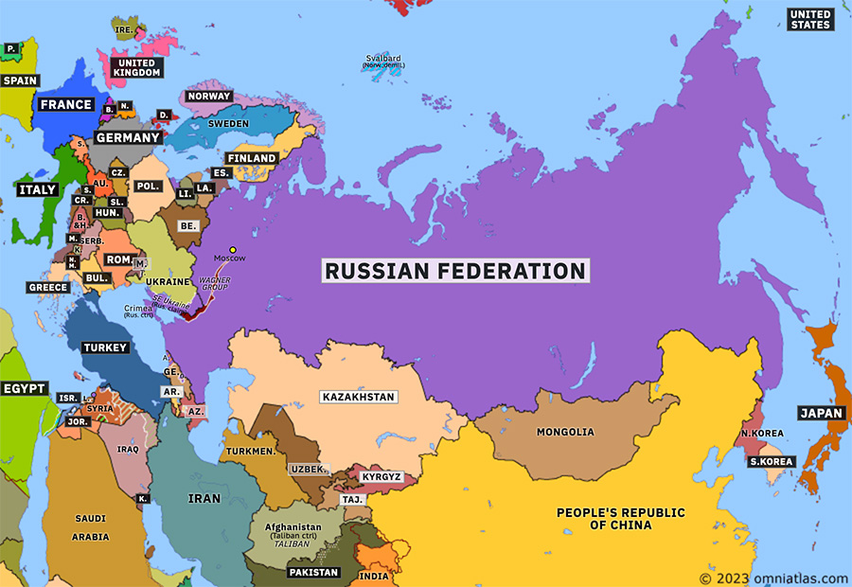
Una potenza invincibile sorgerebbe per
conquista dell’Europa Orientale e Centrale da parte dei Russi,
oppure stretta alleanza economica e militare fra la Russia
(il paese più esteso del mondo e il più ricco di risorse minerarie)
e la Cina ( il paese più popoloso e più laborioso al mondo)
Notes:
Oggi come ieri, una potenza davvero invincibile potrebbe essere costituita o dalla conquista dell’Europa orientale e centrale da parte dei Russi,
o da una stretta alleanza economica e militare fra la Russia - il paese più esteso del mondo e il più ricco di risorse minerarie - e la Cina- il paese più popoloso e più laborioso al mondo, con confini saldamente protetti da deserti e montagne.

Slide 10
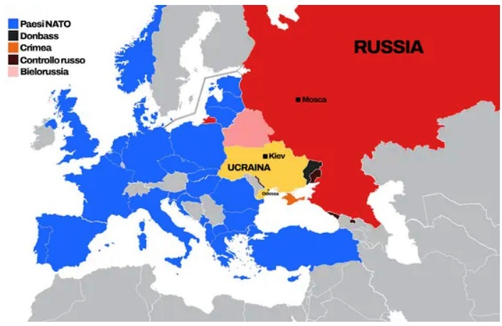
La Russia non è riuscita a prendersi l’Ucraina! Non è più una grande potenza. Ha già perso, ma deve salvare il salvabile
Notes:
Ma in tre anni di guerra la Russia non è riuscita a prendersi l’Ucraina! Glielo ha impedito il sostegno della NATO e degli Stati Uniti all’Ucraina, soprattutto l’utilizzo del sistema satellitare americano, direttamente connesso con i sistemi di puntamento dei missili HIMARS. Si è dimostrato che la Russia non è più una grande potenza, se non riesce a prendere l’Ucraina. La Russia ha già perso, ma deve salvare non soltanto la faccia, ma tutto il salvabile del suo secolare ruolo egemone nel bacino del Mar Nero e del Caspio.

Slide 11
Nell’ottica USA continuare a sprecare risorse contro un nemico
debole non vale più la pena. Ora è necessario aiutare la Russia
a salvare la faccia ed evitare che si leghi troppo alla Cina.
Notes:
Nell’ottica USA continuare a sprecare risorse contro un nemico così debole non vale più la pena. Ora è piuttosto utile, forse necessario, aiutare la Russia
a salvare la faccia ed evitare che si leghi troppo alla Cina.

Slide 12
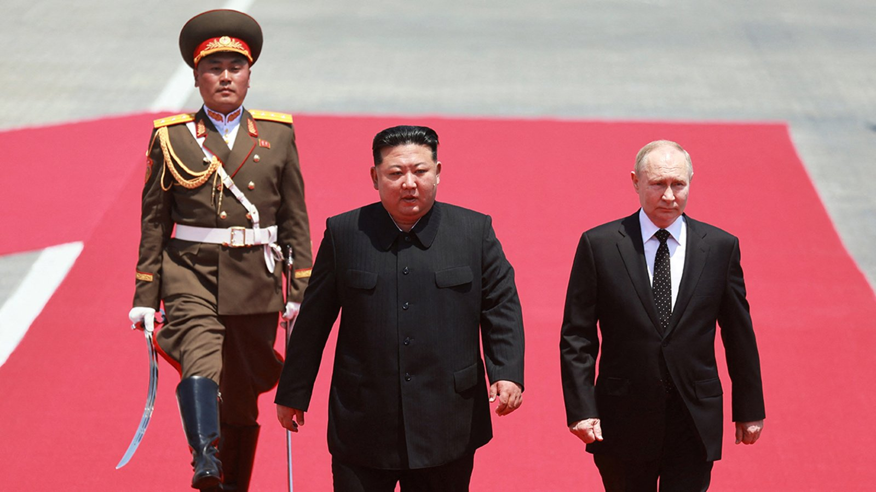
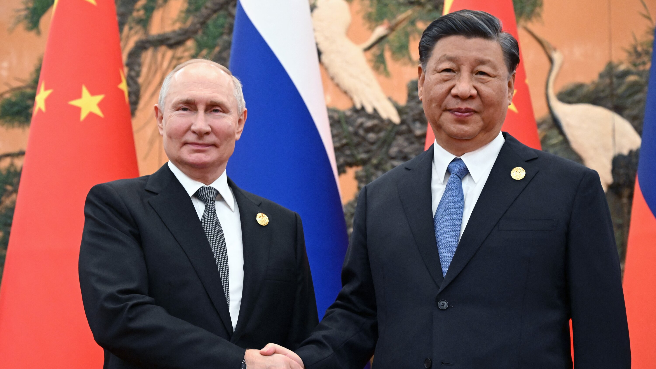
Vedere truppe nord coreane schierate in Ucraina nel 2024
ha preoccupato gli statisti
(Il Nord Corea è la pedina con cui la Cina compie le mosse che non può o non vuole fare in proprio)
La Cina sta salvando l’economia russa dalla recessione,
ma in cambio ha recentemente ottenuto dai russi
grandi concessioni minerarie
in Siberia
Notes:
Vedere truppe nord coreane schierate in Ucraina nel 2024 ha sicuramente preoccupato strateghi e statisti
(Il Nord Corea è la pedina con cui la Cina compie le mosse che non può o non vuole fare in proprio)
La Cina sta salvando l’economia russa dalla recessione, ma in cambio ha recentemente ottenuto dai Russi grandi concessioni minerarie in Siberia

Slide 13
Si potrebbe presto realizzare la situazione intollerabile da cui Mackinder ci ha messo in guardia: Russia e Cina alleate per controllare tutto lo heart-land e insieme attaccare l’esterno
Notes:
Si potrebbe presto realizzare la situazione intollerabile da cui Mackinder ci ha messo in guardia: Russia e Cina alleate per controllare tutto lo heart-land e insieme attaccare l’esterno

Slide 14
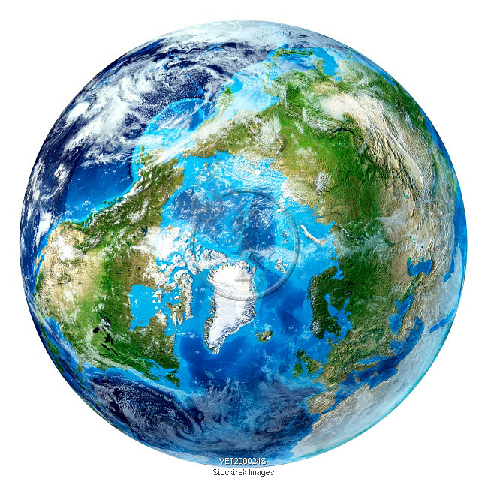
Tanto più che il riscaldamento globale sta cambiando la geografia dell’emisfero nord
perché rende navigabile
tutto l’anno l’Oceano Artico
Notes:
Tanto più che il riscaldamento globale sta cambiando la geografia dell’emisfero nord, perché rende navigabile tutto l’anno l’Oceano Artico

Slide 15
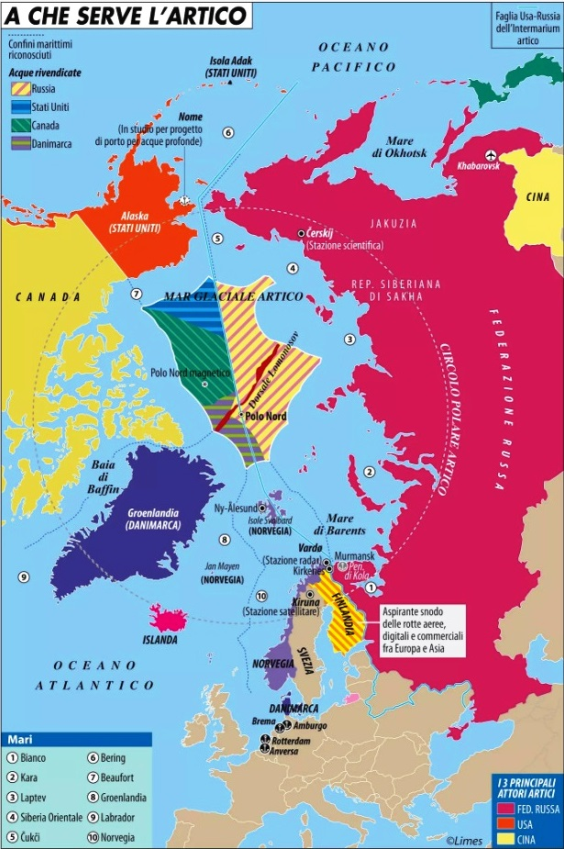
Oggi è importante per gli USA il controllo delle terre
che si affacciano sull’Artico,
fronteggiando direttamente la Russia, e controllare
lo sfruttamento delle risorse minerarie presenti sotto
i ghiacci, fra cui il 13% delle risorse petrolifere ancora intatte nel pianeta
e il 30% del gas.
Notes:
Oggi è più importante per gli USA il controllo delle terre che si affacciano sull’Artico, fronteggiando direttamente la Russia, per poter controllare
lo sfruttamento delle risorse minerarie presenti sotto i ghiacci, fra cui il 13% delle risorse petrolifere ancora intatte nel pianeta e il 30% del gas.

Slide 16
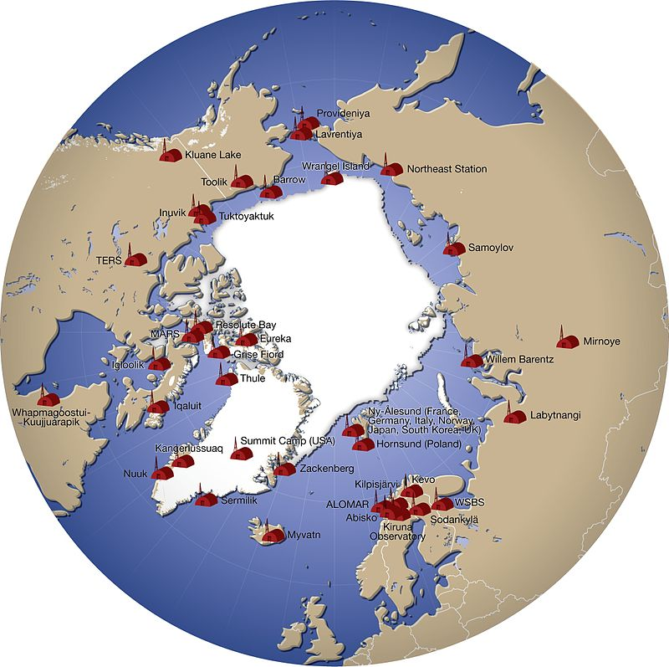
E’ bene per gli USA
(e l’Occidentale)
raggiungere un accordo
per il controllo
e lo sfruttamento congiunto del bacino dell’Artico
fra USA, Canada,
Europa e Russia
piuttosto che correre il rischio
che la Russia permetta
alla Cina
di entrare nel gioco alla pari
Notes:
Ed è bene per gli USA (e il resto del mondo occidentale) raggiungere subito un accordo per il controllo e lo sfruttamento congiunto dell’Artico fra USA, Canada, Europa e Russia, piuttosto che correre il rischio che la Russia permetta alla Cina di entrare nel gioco alla pari

Slide 17
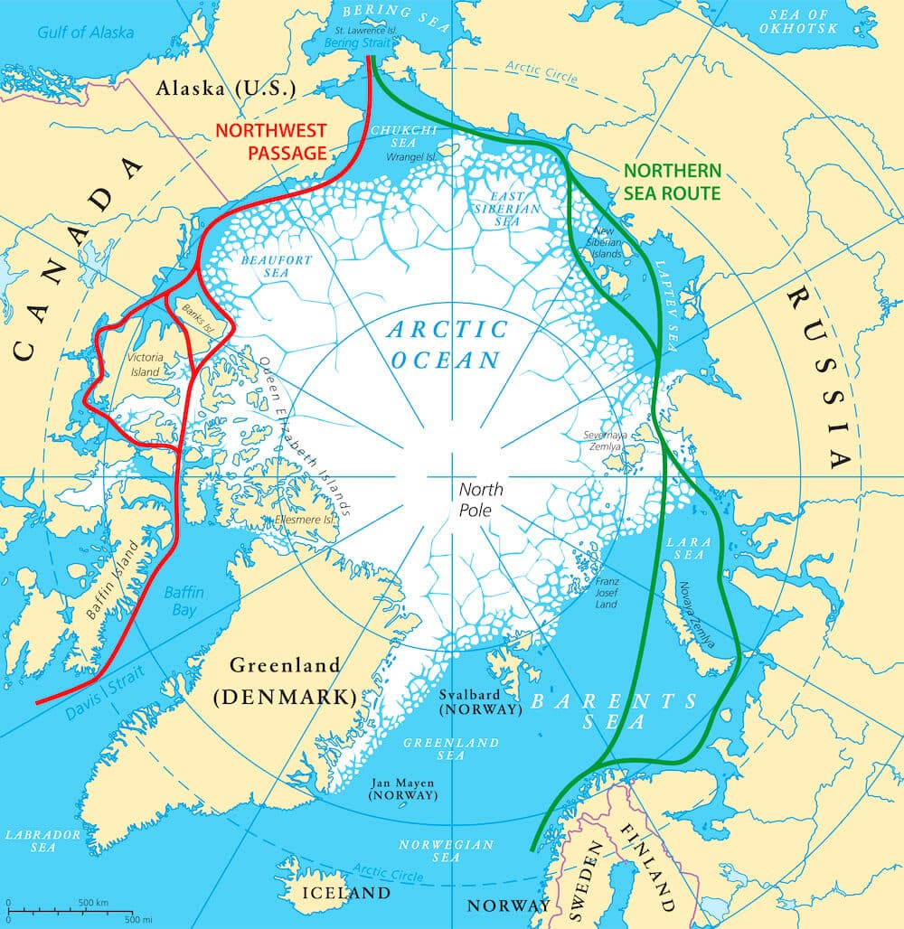
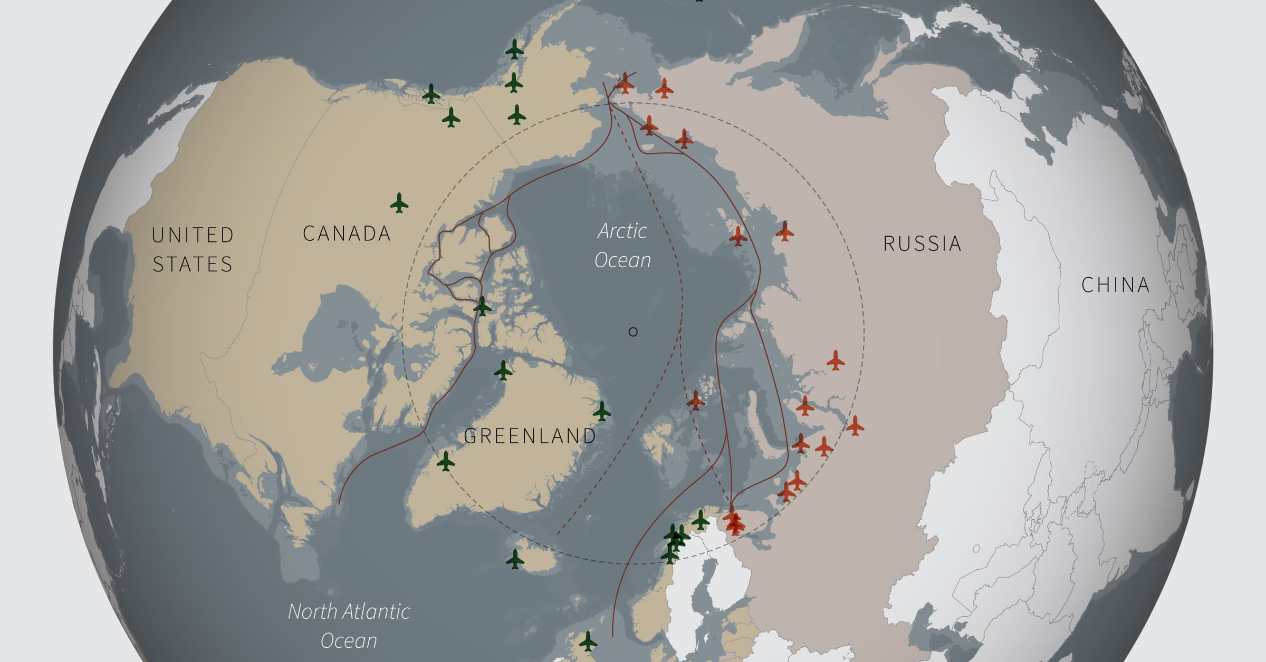
L’Artico è la via di trasporto più breve fra i paesi dell’emisfero nord che si affacciano sull’Oceano Pacifico e quelli che si affacciano sull’Oceano Atlantico.
anche per via aerea
(e missilistica)
Notes:
L’Artico inoltre è la via di trasporto più breve fra i paesi dell’emisfero nord che si affacciano sull’Oceano Pacifico e quelli che si affacciano sull’Oceano Atlantico. Anche per via aerea e missilistica.

Slide 18
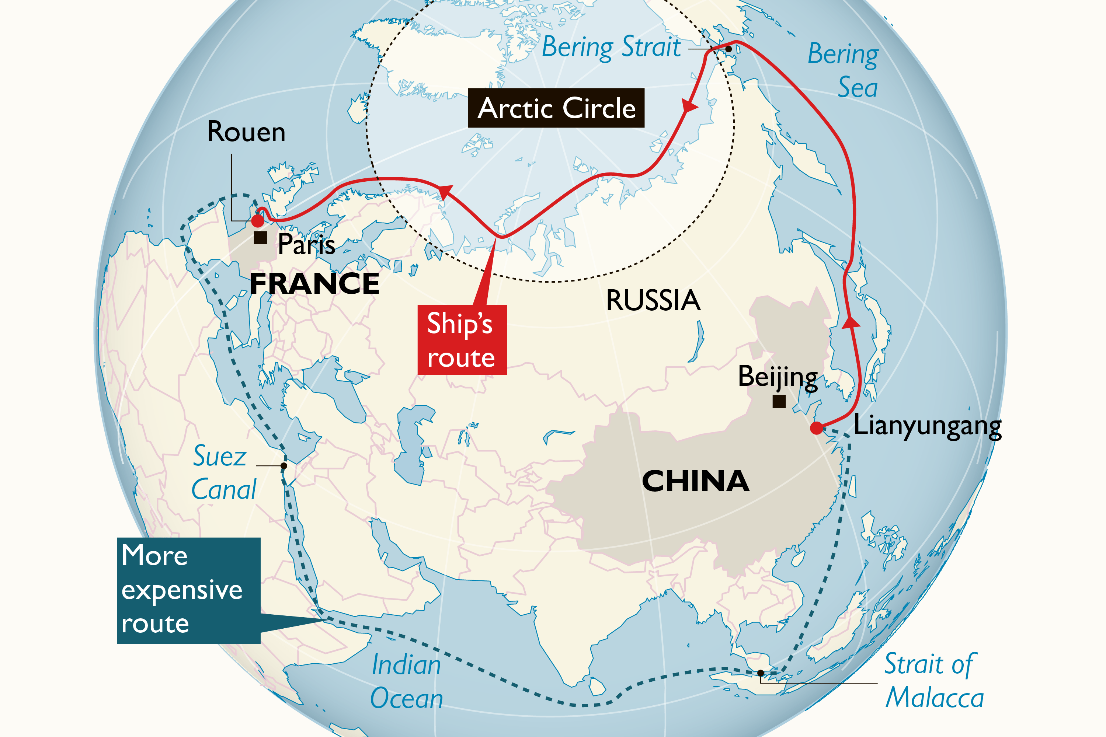
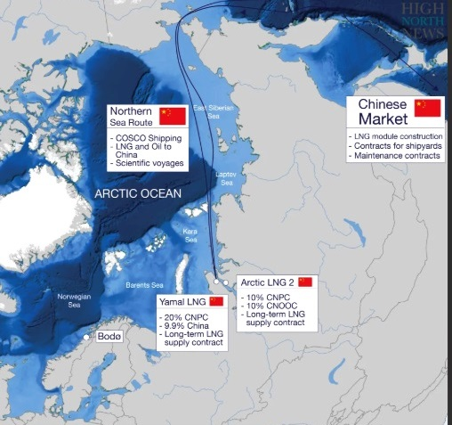
Per la Cina il passaggio artico ridurrebbe quasi a metà
i tempi ed i costi di navigazione per l’Europa
Perciò investe in operazioni di estrazione e liquefazione di gas nell’Artico e in basi per la navigazione.
Notes:
Per la Cina il passaggio artico ridurrebbe quasi a metà i tempi ed i costi di navigazione per l’Europa. Per questo da 20 anni investe molto sia in operazioni di estrazione e liquefazione di gas nell’Artico, sia in basi per la navigazione

Slide 19
Nonostante il declino demografico,
la geografia alterata dal riscaldamento climatico
oggi pare rendere le terre dell’emisfero nord
ancora più determinanti nella storia
rispetto all’emisfero sud
La terza guerra mondiale è più probabile che scoppi
per il controllo dell’Artico,
piuttosto che per il controllo del Medio Oriente
o dell’Ucraina, teatri in cui una Russia ‘amica’
potrebbe avere un ruolo importante di ‘pacificazione’.
Notes:
Nonostante il declino demografico, la geografia alterata dal riscaldamento climatico oggi pare rendere le terre dell’emisfero nord
ancora più determinanti nella storia rispetto all’emisfero sud. La terza guerra mondiale è più probabile che scoppi per il controllo dell’Artico,
piuttosto che per il controllo del Medio Oriente o dell’Ucraina, teatri in cui una Russia ‘amica’ potrebbe avere un ruolo importante di ‘pacificazione

Slide 20
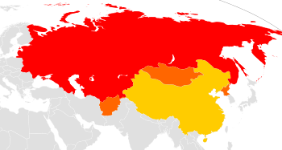
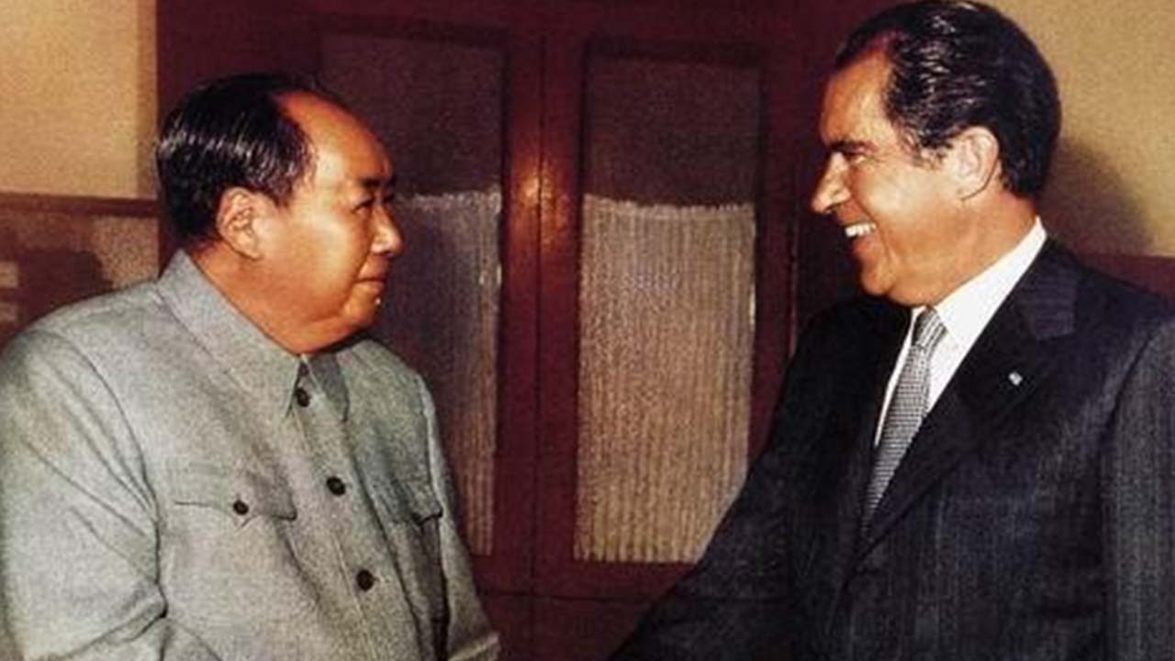
Il distacco di Cina e Russia
è costante strategica dell’Occidente
Anche durante la Guerra Fredda:
nel 1972 gli USA corteggiavano apertamente la Cina
anche se USA e Cina erano ancora fieramente nemici
in Vietnam ( la guerra finì nel 1975)
Notes:
Il distacco della Cina dalla Russia ( o viceversa) , è peraltro una costante strategica dell’Occidente. Si è visto anche durante la Guerra Fredda: nel 1972 gli USA hanno corteggiato la Cina, anche se USA e Cina erano ancora fieramente nemici in Vietnam ( la guerra finì nel 1975)

Slide 21
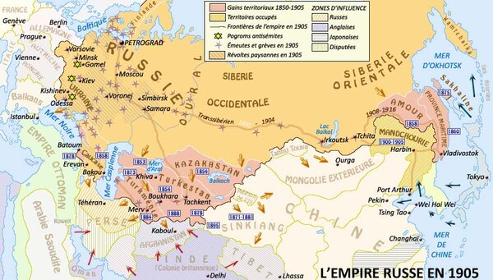
Le necessità strategiche della Russia:
controllare i territori da cui la pianura russa può venire attaccata,
ma anche i territori che le danno accesso ai mari navigabili.
Notes:
Anche la Russia ha una plurisecolare duplice necessità strategica: controllare non soltanto i territori da cui la grande pianura russa può venire facilmente attaccata, in primis l’Europa orientale – si ricordi il tentativo di Napoleone e quello di Hitler - ma anche i territori che le danno accesso ai mari navigabili, cioè il Baltico, la zona di Vladivostock sull’Oceano Pacifico, e le vaste aree attorno al Mar Caspio, al Mar Nero e al Mediterraneo orientale

Slide 22
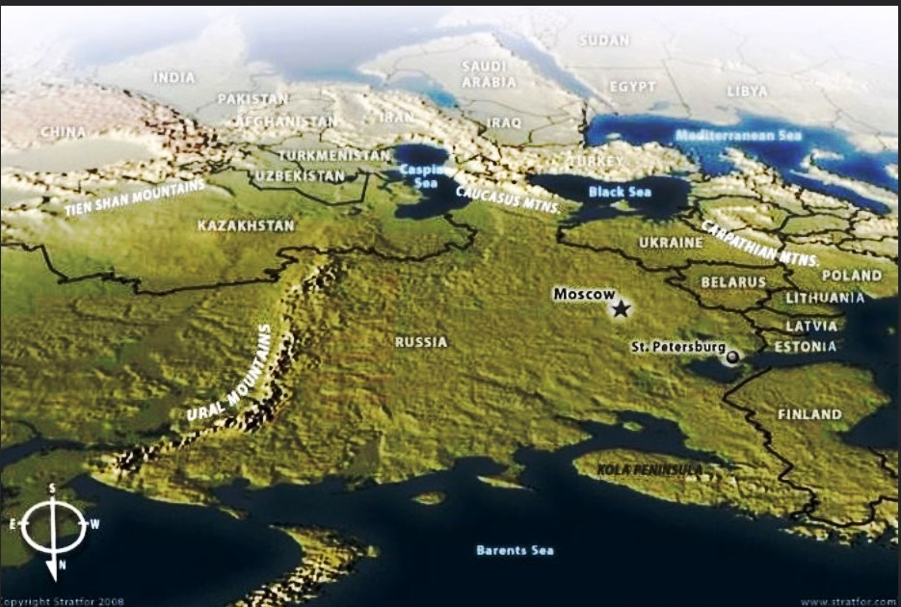
Guardiamo al Mediterraneo come i Russi
Notes:
Se guardiamo al Mediterraneo come i Russi, voltando le spalle ai ghiacci del nord, la strategia pare ovvia anche a noi

Slide 23
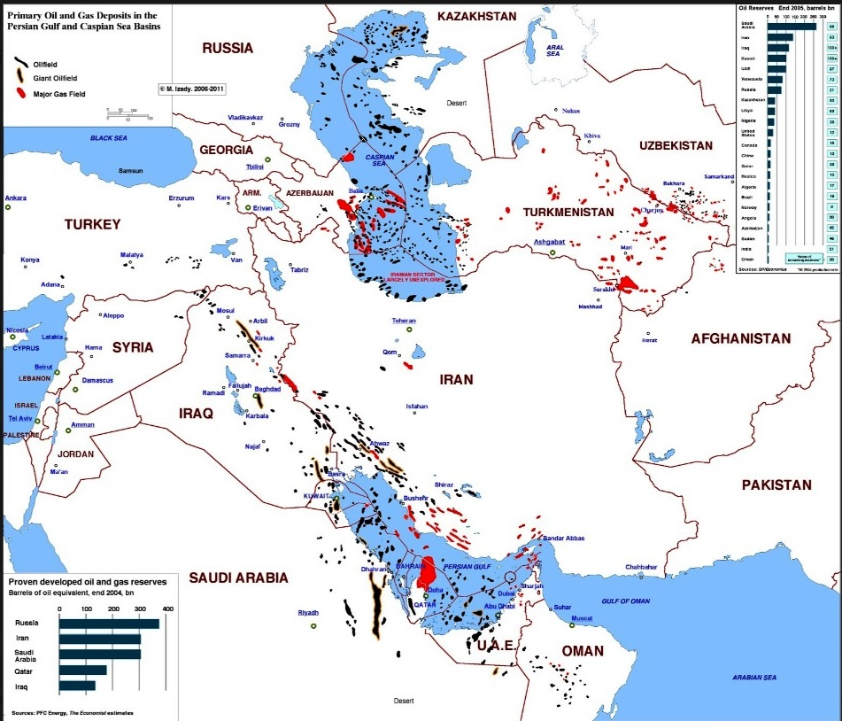
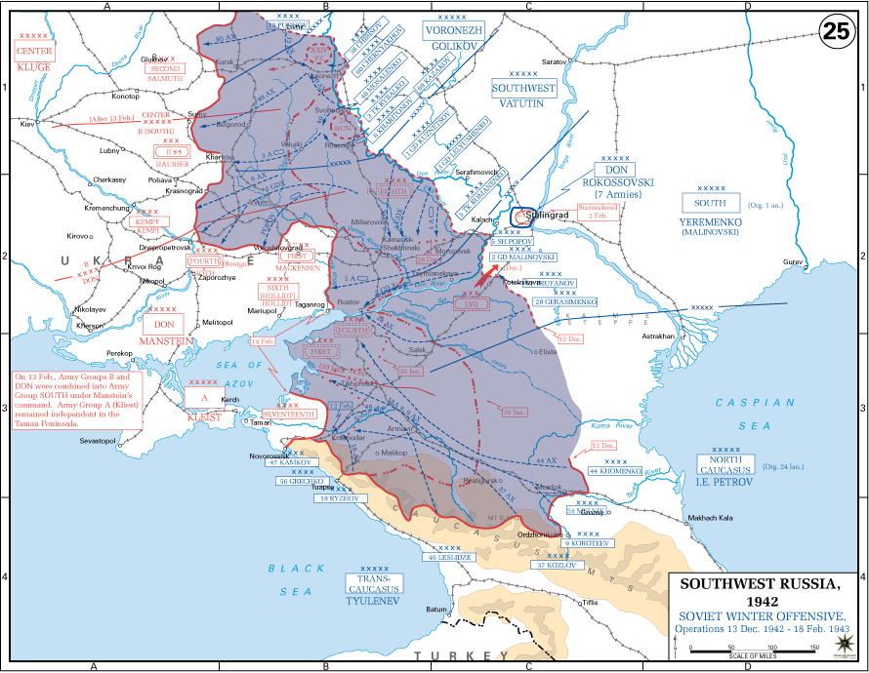
Nel 1942 i Russi persero
un milione di uomini a Stalingrado per negare
ai nazisti l’accesso
al petrolio del Caspio
Il Caspio, i giacimenti
di petrolio e gas
Notes:
Ma perché interessa tanto il Caspio, che è un piccolo mare chiuso? La mappa dei giacimenti di gas e petrolio della regione spiega l’importanza del Caspio.
Durante la Seconda guerra mondiale i Russi persero un milione di uomini nel solo assedio di Stalingrado. Fu la chiave della guerra: se Stalingrado fosse caduta i nazisti avrebbero avuto libero accesso al petrolio del mar Caspio che avrebbe alimentato l’avanzata dei loro autocarri e dei loro carri armati fino a Mosca.

Slide 24
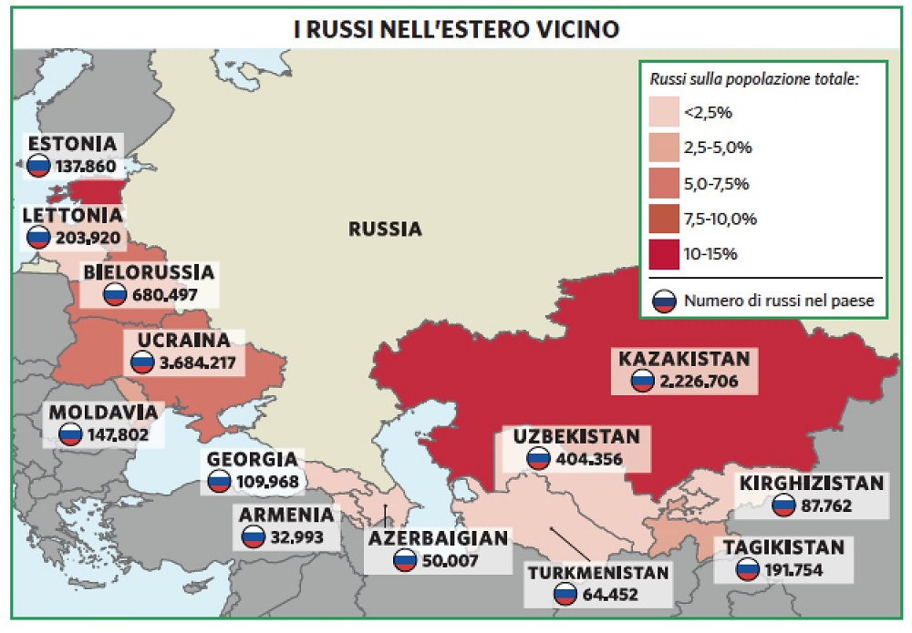
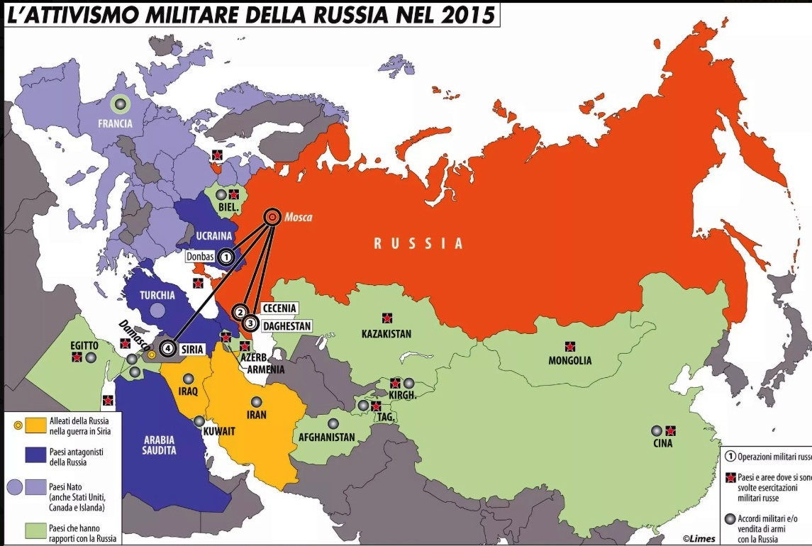
Le autocrazie russe hanno sempre mandato propri cittadini a metter radici nei territori vicini
La Russia manda missioni militari a loro ‘protezione’
durante le crisi
(anche in Israele
ci sono circa un milione
di cittadini russi)
Notes:
Tutte la autocrazie russe hanno sempre mandato propri cittadini a stabilirsi e metter radici nei territori vicini. La Russia può così mandare missioni militari a loro ‘protezione’ durante i momenti di crisi, impedendo la conquista a potenziali nemici. Un esempio? Oggi in Israele ci sono circa un milione di ebrei russi giunti dopo il collo dell’URSS, in aggiunta ai discendenti degli ebrei di cittadinanza russa fuggiti dal 1882 al 1949 dall’Europa orientale sotto controllo prima zarista, poi bolscevico.

Slide 25
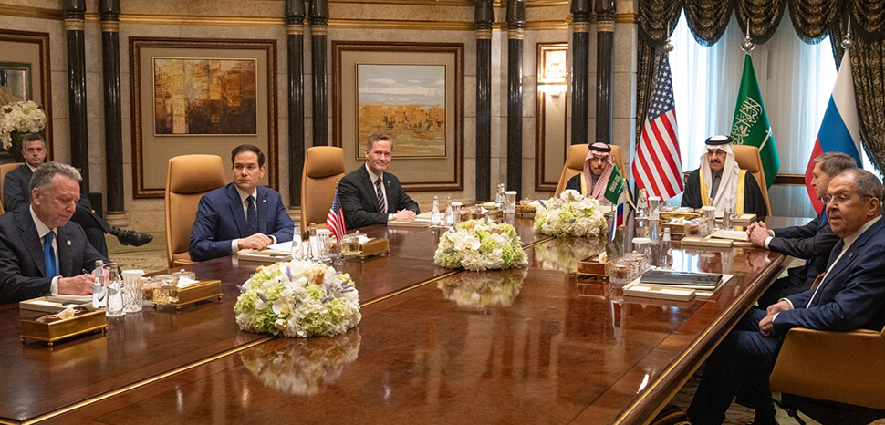
La Russia utile all’Occidente per spegnere
il conflitto israeliano-palestinese,
alimentato in primis dall’URSS dal1967 fino al 1990.
USA-Russia nel 2025 discutono la fine della guerra in Ucraina
… a Riyad!
Notes:
L’aiuto politico e militare della Russia potrebbe essere utile all’Occidente per spegnere il conflitto israeliano-palestinese, alimentato in primis dall’URSS dal 1967 fino al 1990. E’ significativo che gli incontri USA-Russia del 2025 per discutere della fine della guerra in Ucraina si tengano… a Riyad!

Slide 26
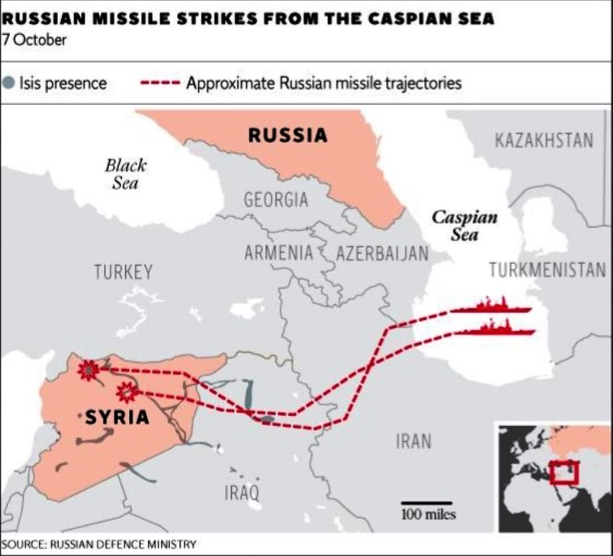
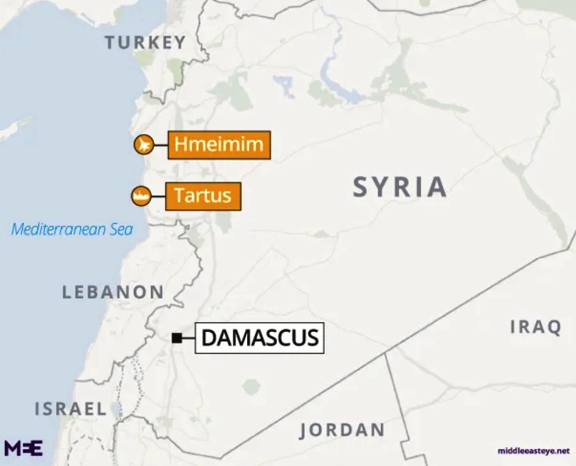
Il ruolo della Russia nella guerra all’ISIS
Dal 2015 missili sulla Siria dal Mar Caspio,
attacchi aerei dal Mediterraneo
Notes:
Importantissimo è già stato il ruolo della Russia nel soffocare le rivolte della primavera araba e le successive guerre civili di matrice jihadista, soprattutto la guerra dell’ISIS. Dopo aver minacciato un intervento massiccio in Siria, gli USA di Obama si sono invece fermati ed hanno lasciato fare ai Russi, che hanno agito sia con spettacolari lanci di missili dal Caspio sia con incursioni aeree dalle loro basi militari sulla costa siriana del Mediterraneo.

Slide 27
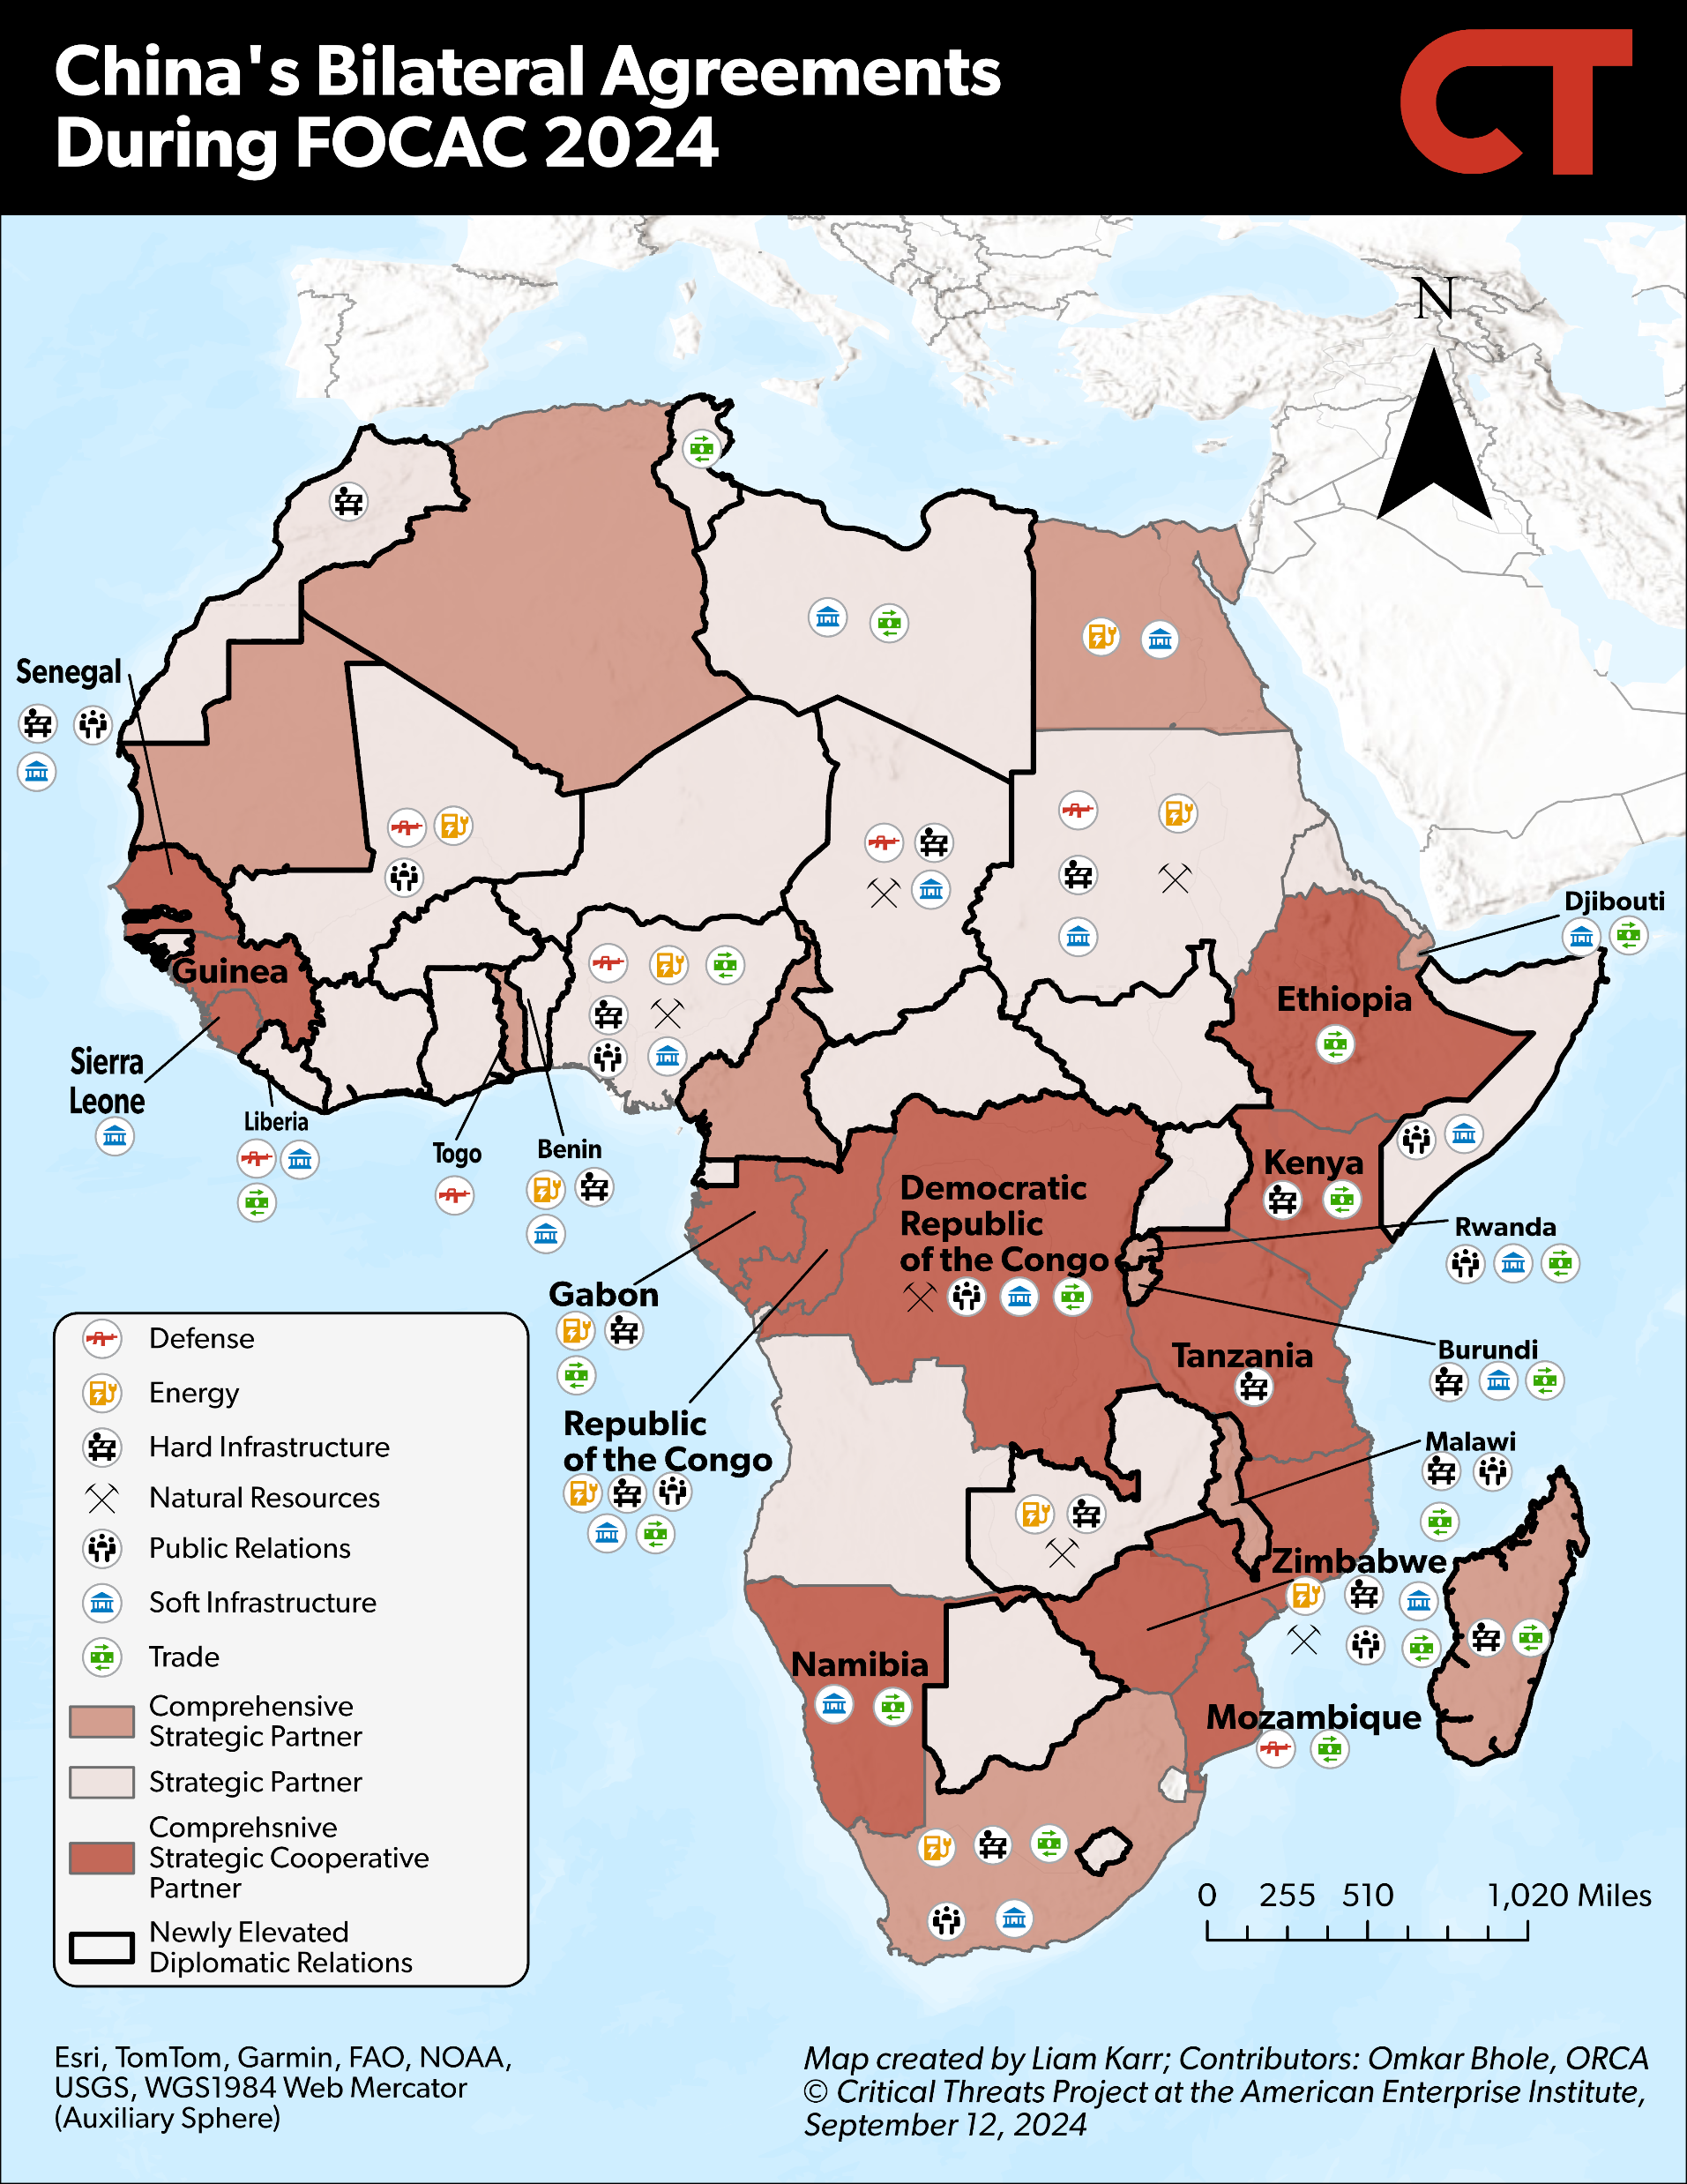
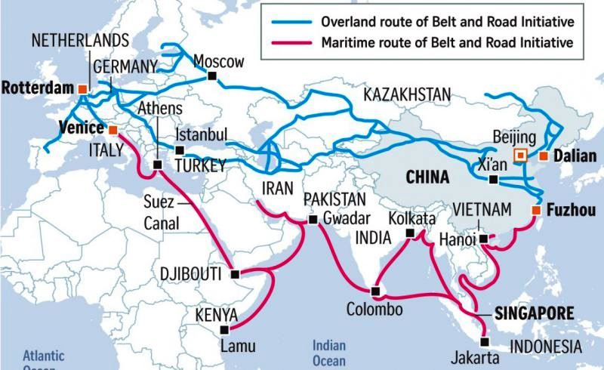
Se riesce l’operazione di distacco Russia-Cina
la Russia partner chiave per contenere
l’espansione cinese in Medio Oriente e in Africa
Notes:
Se l’operazione di distacco della Russia dalla Cina che Trump sta tentando riuscirà, la Russia sarà il partner chiave per tener controllare e contenere l’espansione cinese anche in Medio Oriente e in Africa

Slide 28
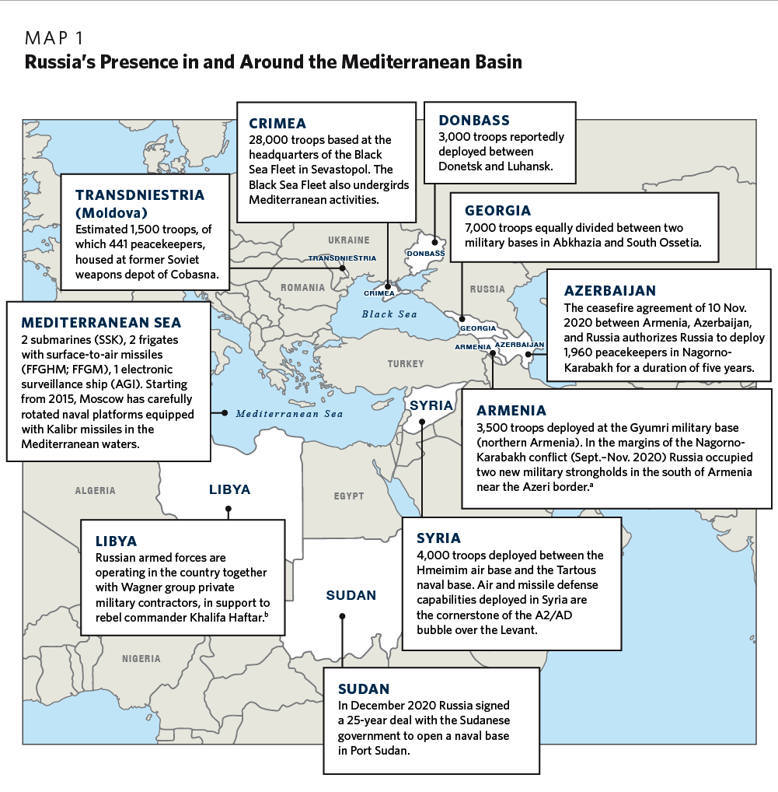
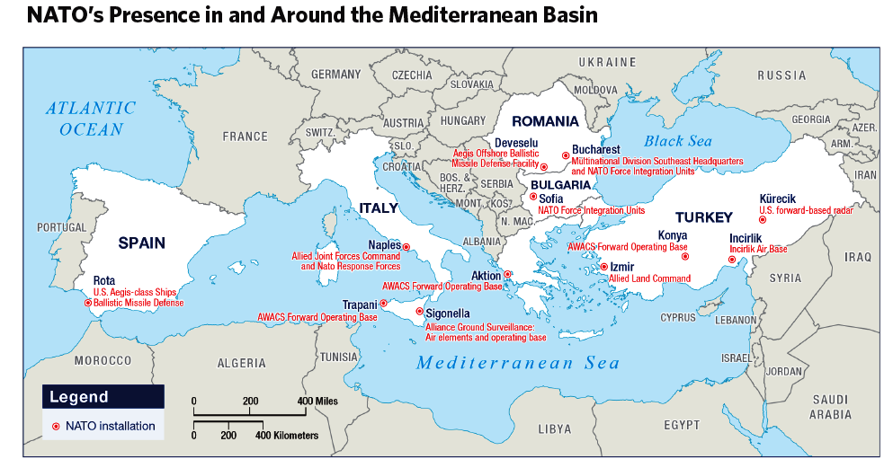
La Russia possibile partner dell’UE nel bacino del Mediterraneo ?
Notes:
La Russia sarebbe anche un buon partner dell’UE per controllare tutto il bacino del Mediterraneo, se le forze della NATO dovessero subire un taglio drastico

Slide 29
Mackinder raccomandava
di evitare che
o la Russia o la Cina
potessero impadronirsi
sia dell’area pivot,
sia delle coste e dei mari d’Eurasia
e questo è stato l’obbiettivo di tutta la Guerra Fredda.
Oggi l’obbiettivo è evitare che Russia e Cina si alleino davvero
e diano origine a una forza economica, tecnologica e demografica
soverchiante qualunque altra possibile alleanza
Notes:
Mackinder raccomandava di evitare che o la Russia o la Cina potessero impadronirsi sia dell’area pivot, sia delle coste e dei mari d’Eurasia e questo è stato l’obbiettivo di tutta la Guerra Fredda. Oggi l’obbiettivo è evitare che Russia e Cina si alleino davvero e diano origine a una forza economica, tecnologica e demografica soverchiante qualunque altra possibile alleanza

Slide 30
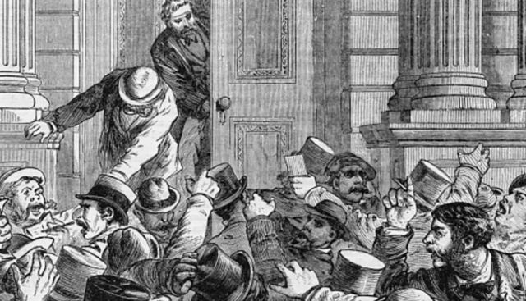
Conclusione
Mackinder non basta
Perché i Russi si allineino stabilmente con l’Occidente
occorre un’ideologia comune che ci affratelli
un comune mito di fondazione
Notes:
Mackinder non basta. Perché i Russi si allineino stabilmente con l’Occidente occorre un’ideologia comune che ci affratelli, un comune mito di Fondazione

Slide 31
Ma in nome di quale ideologia?
Quando la Russia ha invaso l’Ucraina ci siamo detti
‘è un attacco delle autocrazie alle democrazie’
Notes:
Ma in nome di quale ideologia l’Occidente può rimanere unito, e legare a sé anche altre nazioni?
Quando la Russia ha invaso l’Ucraina ci siamo detti ‘è un attacco delle autocrazie alle democrazie’
Sembrava funzionare – ha sempre funzionato dalla Seconda Guerra mondiale in poi.
Ma gli elettori americani ci hanno detto (tramite Trump): ‘che razza di ideologia democratica è mai quella che viene usata per sostenere che NOI siamo i cattivi,
che NOI dobbiamo far penitenza e autodistruggerci, ma nel frattempo dobbiamo continuare a sostenere lo sviluppo economico di tutti e provvedere alla difesa
anche di chi ci critica e ci mina dall’interno?’

Slide 32
Ma gli elettori americani ci hanno detto (tramite Trump):
‘che razza di ideologia democratica è mai
quella che viene usata per sostenere
che NOI siamo i cattivi,
che NOI dobbiamo far penitenza e autodistruggerci
(woke culture, cancel culture)
ma nel frattempo dobbiamo continuare a sostenere
lo sviluppo economico di tutti e provvedere alla difesa
anche di chi ci critica e ci mina dall’interno?’
Notes:
Ma in nome di quale ideologia l’Occidente può rimanere unito, e legare a sé anche altre nazioni?
Quando la Russia ha invaso l’Ucraina ci siamo detti ‘è un attacco delle autocrazie alle democrazie’
Sembrava funzionare – ha sempre funzionato dalla Seconda Guerra mondiale in poi.
Ma gli elettori americani ci hanno detto (tramite Trump): ‘che razza di ideologia democratica è mai quella che viene usata per sostenere che NOI siamo i cattivi,
che NOI dobbiamo far penitenza e autodistruggerci, ma nel frattempo dobbiamo continuare a sostenere lo sviluppo economico di tutti e provvedere alla difesa
anche di chi ci critica e ci mina dall’interno?’

Slide 33
Già alla fine della Guerra fredda ci si interrogava
sulla ‘fine della storia’ in quanto fine delle ideologie di conflitto
L’amministrazione Clinton puntò sul ‘salvare il pianeta’
Il vice presidente Al Gore dedicò le sue energie dal1992 in poi
a sviluppare l’ideologia ecologista e i progetti di presunto ‘salvataggio’ globale
La presidenza Obama puntò sull’ideologia dell’integrazione razziale, culturale e di genere.
L’ideologia ecologica planetaria divenne appannaggio di un’Unione Europea che non era riuscita a mettersi d’accordo
su un comune mito storico di fondazione
(le radici ebraico-cristiane o la Rivoluzione francese?)
Notes:
Il problema si era già posto alla fine della Guerra fredda quando ci si interrogava sulla ‘fine della storia’ , che pareva la fine di ogni competizione ideologica, più che la fine di altri tipi di competizione. L’Occidente si convinse che la democrazia occidentale sarebbe stata rapidamente abbracciata dal mondo intero.
Ma come far sentire tutti fratelli in uno sforzo comune per pensare, progettare, costruire un mondo migliore per tutti?
L’amministrazione Clinton puntò sulla comune necessità di ‘salvare il pianeta’
Il vice presidente Al Gore dedicò le sue energie dal1992 in poi a sviluppare l’ideologia ecologista e i progetti di presunto ‘salvataggio’
Poi la presidenza Obama puntò di più sull’ideologia dell’integrazione razziale, culturale e di genere
L’ideologia ecologica planetaria divenne appannaggio di un’Unione Europea che non era riuscita a mettersi d’accordo
su un comune mito storico di fondazione, dopo lunghe discussioni fra i sostenitori delle comuni radici ebraico-cristiane e quelli dei diritti dell’uomo e del cittadino propugnati dalla Rivoluzione francese.

Slide 34
Questa è la sfida che stiamo affrontando
e che non può risolvere la sola politica
Quando ci saremo chiarite le idee,
dovremo riformare tutte le istituzioni sovranazionali
create per gestire la Guerra Fredda
e la successiva (apparente)
vittoria finale delle democrazie:
ONU, WTO, NATO, Unione Europea
Ci aspetta un periodo di ‘grande frastuono’
Notes:
Questa è la sfida che stiamo affrontando e che non può risolvere la sola politica.
Quando ci saremo chiarite le idee, dovremo riformare di conseguenza tutte le istituzioni sovranazionali create per gestire la Guerra Fredda
e la successiva (apparente) vittoria finale delle democrazie: ONU, WTO, NATO, Unione Europea. Ci aspetta un periodo di grande frastuono

